Slide 1
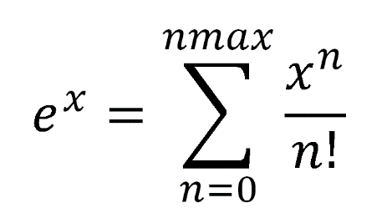
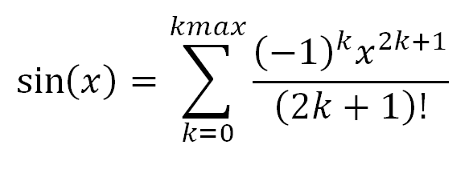
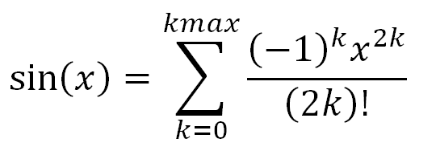

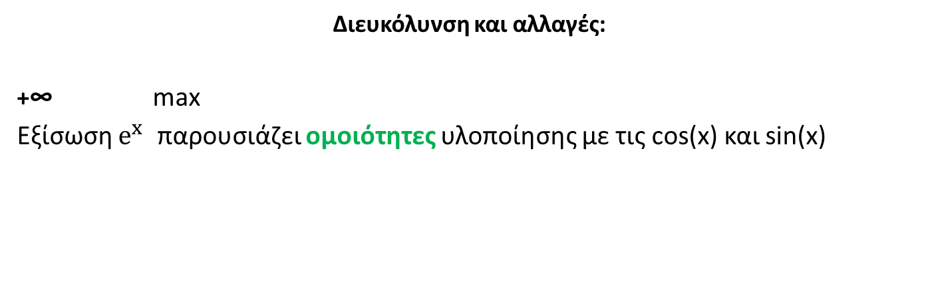
Εισαγωγή στο πρόβλημα
Σχέσεις προς υλοποίηση:
Διευκόλυνση και αλλαγές:
+∞ max
Εξίσωση $e^{x }$παρουσιάζει ομοιότητες υλοποίησης με τις cos(x) και sin(x)
Συνάρτηση

Slide 2
Βιβλιοθήκες
#include <iostream> -> cin>> / cout<<
#include <cmath> -> pow(x,y)
#include <conio.h> -> getch()

Slide 3
Συνάρτηση εύρεσης παραγωντικού
long double paragodiko(int n)
{
int m;
long double sum;
m=1;
sum=1;
do{
sum=sum*m;
m=m+1;
}while(m<=n);
return sum;
}

Slide 4
Κοινές πράξεις στις εξισώσεις
Εξίσωση standar()
long double standar(int x, int n)
{
return pow(x,n)/paragodiko(n);
}
<cmath>
Συνάρτηση

Slide 5
Δήλωση μεταβλητών
int n,x,k,j;
float ath_sin=0 ,ath_cos=0;
char i;
long double ath_ex=0;
Μενού επιλογής συνάρτησης
cout<<"Choose e^(x) pressing a, sin(x) pressing b or cos(x) pressing c"<<endl;
i=getch();
<conio.h>

Slide 6
Δομή επίλυσης
if (i=='a')
{
αλγόριθμος επίλυσης e^x
}
else if (i=='b')
{
αλγόριθμος επίλυσης sinx
}
else if (i==‘c')
{
αλγόριθμος επίλυσης cosx
}

Slide 7
if (i=='a') {
cout<< "eksiswsh e^x"<<endl;
cout<<"Give a number for x"<<endl;
cin>>x;
do{
cout<<"Give a number for n"<<endl;
cin>>n;
} while (n<=0);
int j;
long double sum=0;
for (j=0;j<=n;j++)
{
ath_ex=ath_ex +standar(x,j);
}
cout<<ath_ex;
}

Slide 8
else if (i=='b')
{
cout<<"eksiswsh sin(x)"<<endl;
cout<<"Give a number for x"<<endl;
cin>>x;
do{
cout<<"Give a number for k"<<endl;
cin>>k;
} while (k<0);
ath_sin=0;
for(j=0; j<=k; j++)
{
ath_sin=ath_sin+(pow(-1,j)*standar(x,2*j+1));
}
cout<<ath_sin<<endl;
}

Slide 9
else if(i=='c'){
cout<<"eksiswsh cos(x)"<<endl;
cout<<"Give a number for x"<<endl;
cin>>x;
do{
cout<<"Give a number for k"<<endl;
cin>>k;
} while (k<0);
ath_cos =0;
for (j=0; j<=k; j++)
{
ath_cos=ath_cos+(pow(-1,j)*standar(x,2*j));
}
cout<<ath_cos;
}

Slide 10
Τερματισμός προγράμματος
Το πρόγραμμα τερματίζει με την επιστροφή του 0 return(0);
Και τη χρήση του system("PAUSE");

